Slide 1
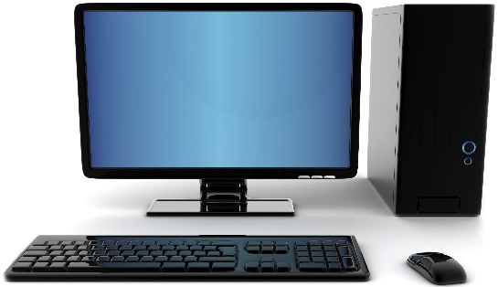
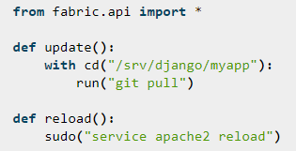

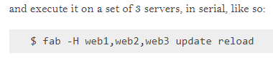
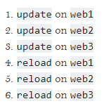
Docker
Комп
Це я купив собі, поставив на нього операційну систему, бібліотеки, запустив базу даних і сервер, розгорнув приложеньку
Одна операційна- декілька віртуальних машин зі своїми операційними, на кожному свої бібли, сервера і субд… (дешевший спосіб)
Канало для простих проектів
З часом
Parallel execution
СУБД1
Одне приложение розгорнуте на тому всьому(складний проект)
Хочу оновити програмку? треба оновляти на кожному сервері окремо
СУБД2
Сервер1
Сервер2
Результат:
Придумали паралельне оновлення(недоліки: можливі помилки при отладці, коли скріпти написані неправильно)

Slide 2
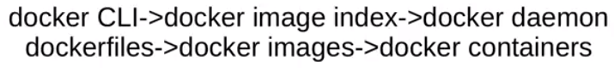
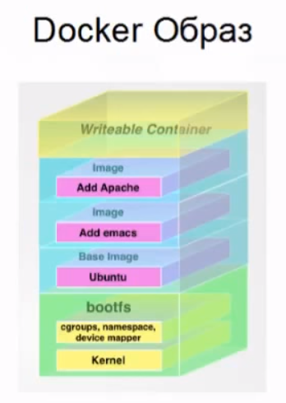
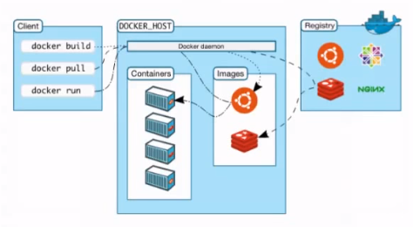
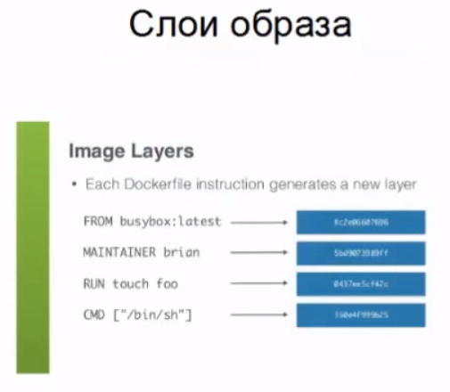
контейнер – це просто запущений образ
Command-line Access
Оновлення: дельта різниця
Docker – це образ системи віртуальних машин
Docker host – це процес в операційній системі, що запускає dockerfiles
Кожна нова інструкція створює новий рівень
Інструкція може:
Запустити шось , додати файл чи дерикторію, вказувати що запускати, коли запущений контейнер докера

Slide 3
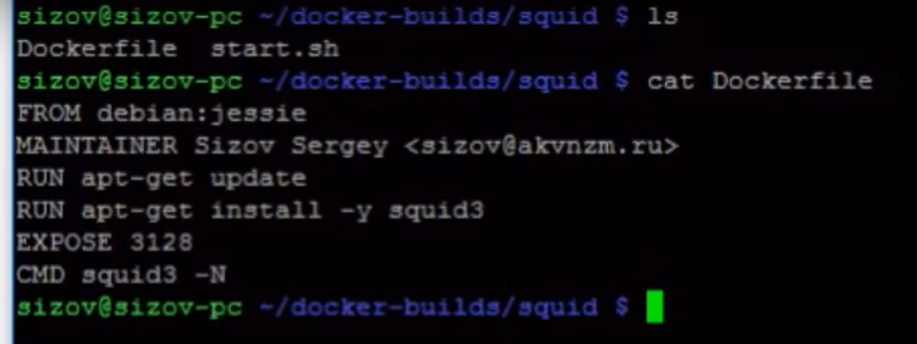
На основі образу debian версії jessie створити свій образ
Той хто створює образ
Команда оновити приложеньку
Встановити програмку squid3
Опублікувати по TCP порту 3128
Запустити squid3 при запуску контейнера
Означає не deamon process – тобто всьо шо робиться виводити в консоль, а не в .log файли
Щоб однією командою виконати декілька інструкцій

Slide 4
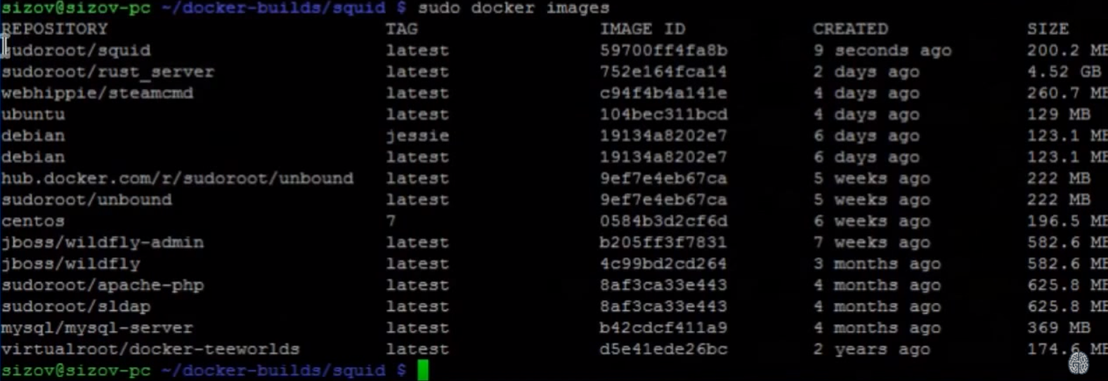
Створення образу на базі основного образу убунти
-t – означає, що буде вказуватися тег(просто імʼя образу), крапка вкінці означає поточну дерикторію (шлях до докерфайла)
Створення контейнера
Виконує дві команди: docker create (створює контейнер), docker start(запускає), -d – як фоновий процес(не виводити дані в консоль)
На основі чого створювати контейнер
Цей ключ вказує по якому імені звертатися до контейнера(імʼя контейнера) (контейнер це запущений образ)
По дефолту для безпеки docker створює віртуальну мережу інтернет, а ця команда дозволяє її опублікувати внатурі (щоб з Chrome було її видно)

Slide 5
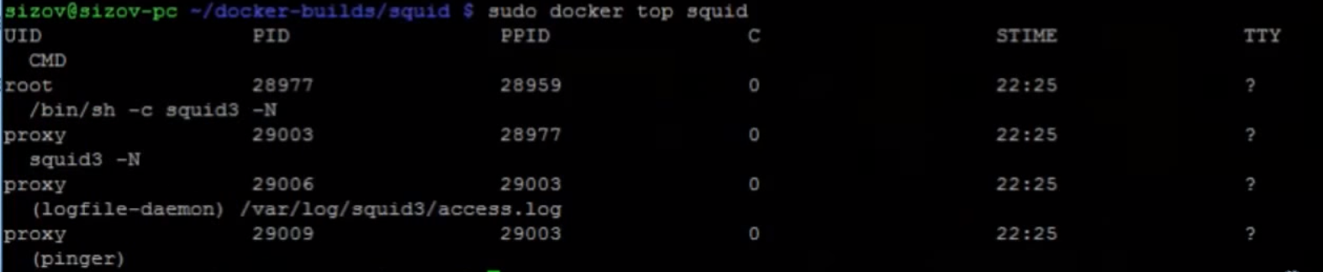
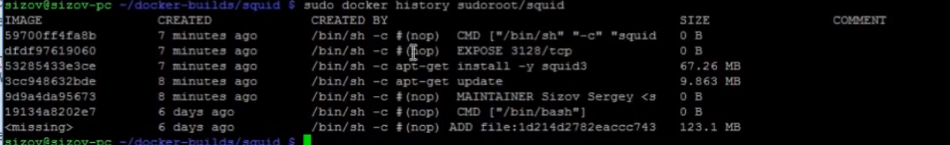
Зупинити контейнер
Список процесів, що в даний момент створюють основну нагрузку
Шо і скільки споживає
Команда повертає list контейнерів
-а – якщо контейнер раптом не запустився, то допиши, і воно покаже
Це порт, можна вказувати і інший
Подивитися кожен рівень історію

Slide 6
«+» docker:
Ресурсоощадність
Безпека(якщо в процесі до якого привʼязаний контейнер шось пішло не так: хтось його зламав, то докер зразу виключиться) він існує тільки тоді, коли існує сам процес.

Slide 7
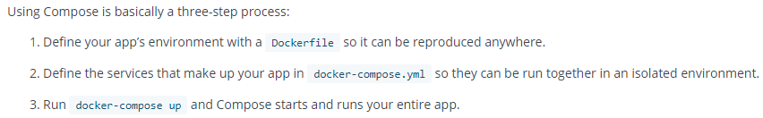
Compose is a tool for defining and running multi-container Docker applications. With Compose, you use a YAML file to configure your application’s services. Then, with a single command, you create and start all the services from your configuration

Slide 8
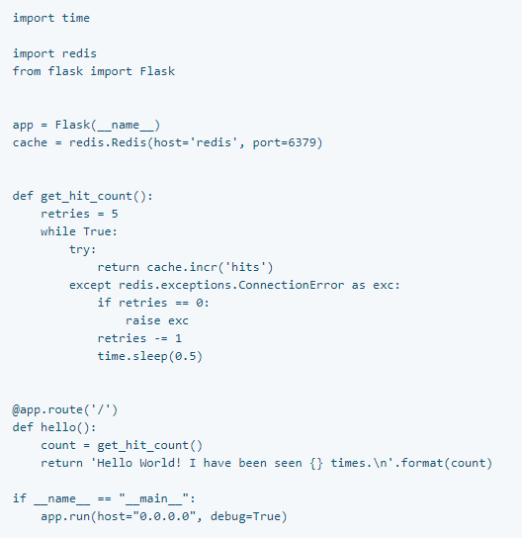
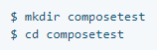
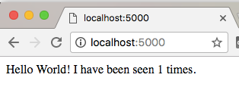
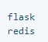
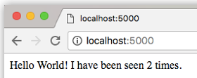
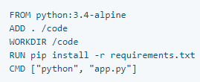
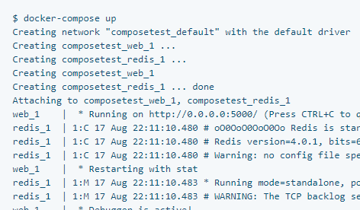
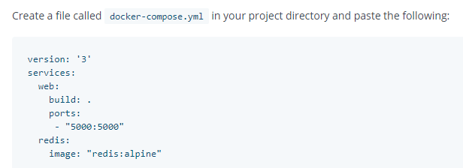
Prerequisites
Make sure you have already installed both Docker Engine and Docker Compose. You don’t need to install Python or Redis, as both are provided by Docker images.
redis is the hostname of the redis container on the application’s network. We use the default port for Redis, 6379
Створюємо папку для проекту
Create another file called requirements.txt in your project directory and paste this in:
Step 2: Create a Dockerfile
In this step, you write a Dockerfile that builds a Docker image. The image contains all the dependencies the Python application requires, including Python itself.
In your project directory, create a file named Dockerfile and paste the following:
Compose pulls a Redis image, builds an image for your code, and starts the services you defined. In this case, the code is statically copied into the image at build time
Step 4: Build and run your app with Compose
Add the current directory . into the path /code in the image
Set the working directory to /code
Step 3: Define services in a Compose file
defines two services, web and redis
Виставити port 5000 на контейнері на port 5000 на host машині
redis:<version>

Slide 9
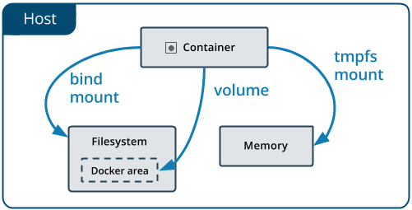
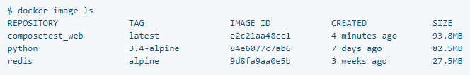
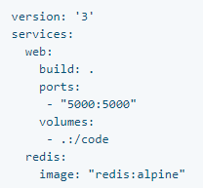
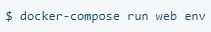
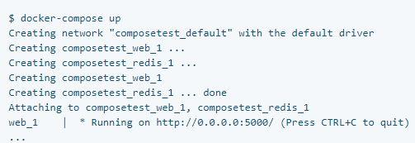
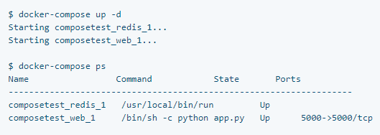
Детальний розгляд образу
Stop the application
Step 5: Edit the Compose file to add a bind mount
The new volumes key mounts the project directory (current directory) on the host to /code inside the container, allowing you to modify the code on the fly, without having to rebuild the image. Тепер якщо змінити шось в app.py то воно негайно відобразиться в браузері.
Запускає команди(відобразити environment variables)
Step 6: Re-build and run the app with Compose
see other available commands
Для запуску в background(фоновий режим «detached mode»)
Зупиняє контейнери
Повністю видаляє контейнер і всі дані про volume

Slide 10
Docker concepts
Docker is a platform for developers and sysadmins to develop, deploy(розгортати), and run applications with containers.
На відміну від віртуальної машини контейнер, це легенький процес, бо віртуальна машина це «повномасштабний гість операційної системи» вона має аж забагато всього, що в принципі не потрібно еплікейшену
A container is launched by running an image. An image is an executable package that includes everything needed to run an appplication–the code, a runtime, libraries, environment variables, and configuration files.
A container is a runtime instance of an image–what the image becomes in memory when executed (that is, an image with state, or a user process). You can see a list of your running containers with the command
Короче контейнер це запущений образ

Slide 11
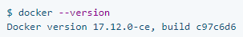
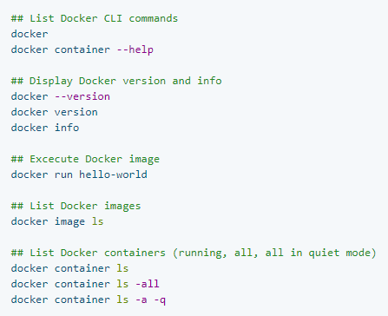
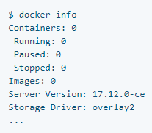
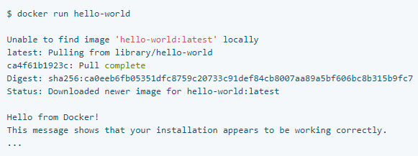
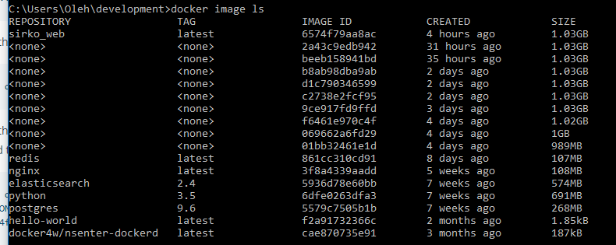
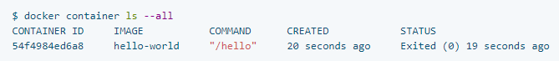
Короче ця штука настільки афігенна, шо коли я ввів це, воно не знайшло на компі, і скачало образ само

Slide 12
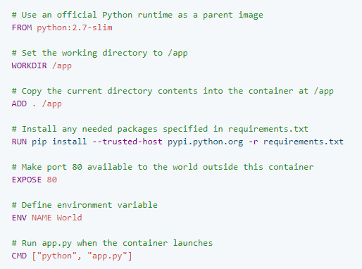
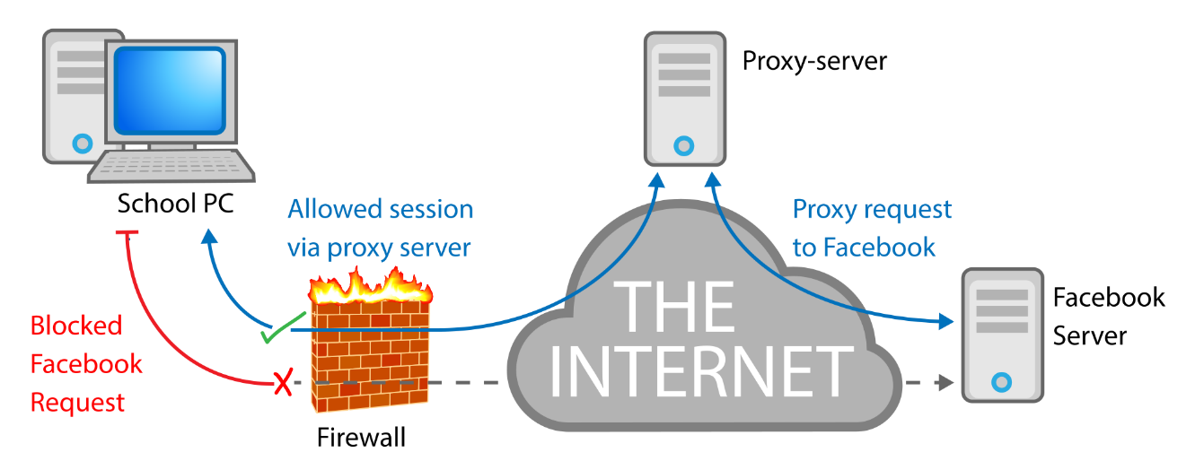
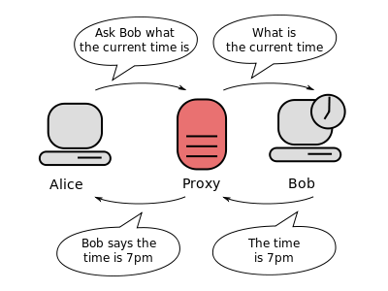
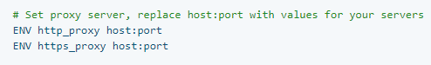
With Docker, you can just grab a portable Python runtime as an image, no installation necessary. Then, your build can include the base Python image right alongside your app code, ensuring that your app, its dependencies, and the runtime, all travel together.
These portable images are defined by something called a Dockerfile
Ця штука це типу портативний virtualenv
Захист приватності (не вказує шо питався про це Боб)
Найпоширеніші проксі-сервери[ред. • ред. код]
3proxy (BSD, багатоплатформений)
CoolProxy (proprietary, Windows)
HandyCache (shareware, Windows) безкоштовний для домашнього використання
Kerio Control (proprietary, Windows, Linux)
Microsoft Forefront Threat Management Gateway (proprietary, Windows)
Nginx (веб-сервер, що має режим роботи як reverse proxy і часто для цього використовується)
Squid (GPL, багатоплатформений)
Traffic Inspector (proprietary, Windows)
UserGate (proprietary, Windows)
Інтернет Контроль Сервер (shareware, FreeBSD)
TOR (shareware, багатоплатформений)

Slide 13
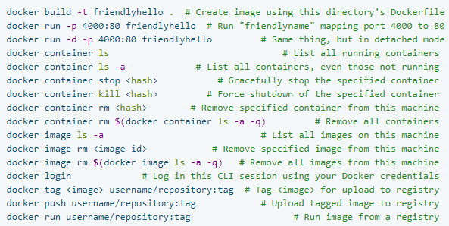
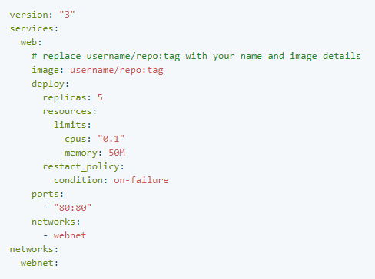
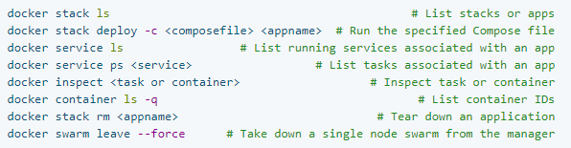
Services are really just “containers in production.”
це якщо ти вже запушив свій власний докер образ на докер хаб (наскільки я розумію)
замутити 5 копій образа (5 контейнерів під час запуску)
кожен контейнер може жерти тільки в таких межах, тобто не більше ніж
якщо якийсь один поламається закрити всі автоматично
Map port 80 on the host to web’s port 80
Docker host – це процес в операційній системі, що запускає dockerfiles
Define the webnet network with the default settings (which is a load-balanced overlay network).
VPN – приклад такої сітки, це надстройки (додатки) до основних протоколів передачі, що розширюють їхні можливості

Slide 14
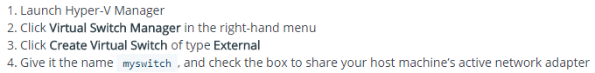
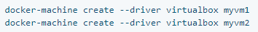
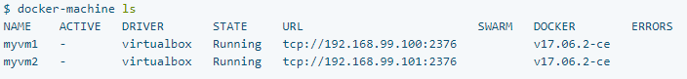
Multi-container, multi-machine applications are made possible by joining multiple machines into a “Dockerized” cluster called a swarm.
ми хочемо зробити шоб конкретний сервіс приложеньки міг пахати взагалі на різних докер машинах, по суті на різних компах
це по суті Virtual Box тільки на Windows 10
так на Windows 7 – 8, за допомогою Virtual Box, створ. конкретна віртуальна машина
назва віртуальної машини
включає режим swarm на поточній машині
включає swarm mode на інших машинах
Swarm managers are the only machines in a swarm that can execute your commands, or authorize other machines to join the swarm as workers.
є компи на яких запущений докер
кластер(swarm) запускається swarm менеджером
The machines in a swarm can be physical or virtual. After joining a swarm, they are referred to as nodes.
СУБД1
Enabling swarm mode instantly(негайно) makes(запускає) the current machine a swarm manager
СУБД2
Сервер1
Сервер2

Slide 15
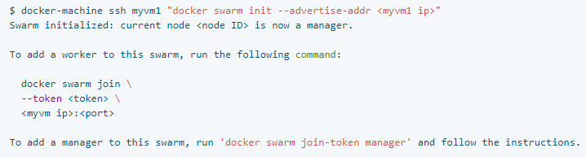
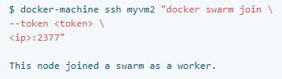
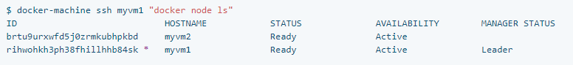
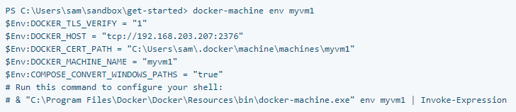
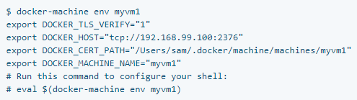
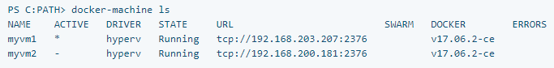
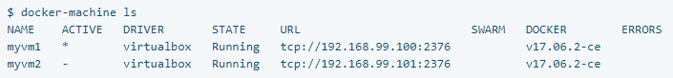
You can send commands to your VMs
Always run docker swarm init and docker swarm join with port 2377
port 2376 is the Docker daemon port. Do not use this port or you may experience errors
якщо проблеми з ssh юзай
Just remember that only swarm managers like myvm1 execute Docker commands; workers are just for capacity
на Windows
Linux, Mac

Slide 16






docker-machine create --driver virtualbox myvm1 # Create a VM (Mac, Win7, Linux)
docker-machine create -d hyperv --hyperv-virtual-switch "myswitch" myvm1 # Win10
docker-machine env myvm1 # View basic information about your node
docker-machine ssh myvm1 "docker node ls" # List the nodes in your swarm
docker-machine ssh myvm1 "docker node inspect <node ID>" # Inspect a node
docker-machine ssh myvm1 "docker swarm join-token -q worker" # View join token
docker-machine ssh myvm1 # Open an SSH session with the VM; type "exit" to end
docker node ls # View nodes in swarm (while logged on to manager)
& "C:\Program Files\Docker\Docker\Resources\bin\docker-machine.exe" env myvm1 | Invoke-Expression # Windows command to connect shell to myvm1
docker stack deploy -c <file> <app> # Deploy an app; command shell must be set to talk to manager (myvm1), uses local Compose file
docker-machine scp docker-compose.yml myvm1:~ # Copy file to node's home dir (only required if you use ssh to connect to manager and deploy the app)
docker-machine ssh myvm1 "docker stack deploy -c <file> <app>" # Deploy an app using ssh (you must have first copied the Compose file to myvm1)
$(docker-machine env -u) # Disconnect shell from VMs, use native docker
docker-machine stop $(docker-machine -q) # Stop all running VMs
docker-machine rm $(docker-machine -q) # Delete all VMs and their disk images

Slide 17







Розгортання Django на docker
Порядок дій:
витягти з Docker Hub
контейнер який треба запустити
Тепер можна інсталювати django
програма яку треба запустити в контейнері
так добавляється новий пласт
в інтерактивному режимі (прикріпляє stdin контейнера)
можемо побачити які саме файли добавилися у новий образ (новий пласт) з таким от id
Notes:
https://www.youtube.com/watch?v=5LuHkG3fiFY

Slide 18







комітимо зміни (створюємо новий образ де вже є python + django) результат відобразиться в репозиторії
тепер новостворений образ можна запускати
шоби не бабратися з довгими консольними командами придумали Dockerfile та docker-compose.yml (управляє цілою ієрархією – декількома контейнерами)
програма в середині образу яку запускаємо
1. Мутимо дерикторію
2. Мутимо докерфайл
альтернатива
як має називатися новостворений образ
під час кожної нової команди нагромаджуються нові пласти змін у файловій системі того шоб вони не засирали простір їх треба підчищати
або запускати команду так
щоб автоматично видалялися
шлях до докерфайла
це ми залізли в середину образа і рухаємось там як у звичайній файловій системі
можна створити тут папку для роботи і розгорнути тут проект django, напряму, але правильно робити це в
Dockerfile і перебудувати його
до речі на вінді пустий файл створюється так:

Slide 19







ця команда створює джанго проект на докері і на хост системі (інакше ми не зможемо побачити його з вінди (для прикладу основна система))
папка на докері
повертає імʼя поточної дерикторії в середині хостової системи папка на host системі (основна система - господар)
просто чувак сидить на лінуксі того така команда
заставити докер опубліковувати для хост системи такий порт
заставити джанго шо запущене всередині докера відправляти свої штуки на такий порт
або альтернативно як я зрозумів
версія (стиль написання) файла
кожен сервіс це окремий контейнер
host
docker
чому два рази ‘ADD requirements.txt’ – в цілях оптимізації , 4 строчка закешується, і не буде намарно викликатися.

Slide 20






шоб джанго розумів як працювати із змінними середовища треба таке
вказуємо який сервіс від якого залежить
оголошуємо змінну окружения
це тільки для develop так підійде
допілюємо ще один контейнер(сервіс(процес(запущений образ)))
з готового образу на докер хабі
після всього що вище треба поміняти самі конфіги джанго
тут разом пишеться, тут вказуй обовʼязково версію, бо не запахає
якщо ця штука каже forbidden там де ключик вибери разрєшить cookie + і спробуй додати свою модель
docker-compose build
docker-compose up

Slide 21




шоб зайти в консольку контейнера з базою даних
docker ps
команда показує на якому порті працює конкретний контейнер (python manage.py runserver)
назва сервіса
psql is the interactive terminal for working with Postgres
короче це резервне копіювання

Slide 22



тут ми заливаємо на digitalocean, маючи відповідний ключ збережний в енвіронмент варіейблі
так і має бути
ми нічого не бачимо, бо тепер докер клієнт(наш комп) і docker daemon (десь в америці) зʼєдналися і всьо запускається там, і взагалі наш докер і приложенька встановлені там
docker-compose build
docker-compose up

Slide 23




запуск віддаленого сервера, і працюємо вже там
папка пуста
підключення до віддаленого сервера по ssh
дерикторія в яку насправді допілився наш докер проект
приклад як допілити якийсь файл на цьому віддаленому сервері
тепер можемо для продакшина забрати лишні настройки
розділяємо наш файл конфіг для девелопа і для staging (production)
команда копіювання на лінуксі
і так чувак зробив для девелоп

Slide 24


ше заливаємо на віддалений сервер копію бази даних

Slide 25






Як я піднімав django
https://docs.docker.com/compose/django/
Спочатку замутив в папці
Django проект (з активованим virtual env)
тоді :
docker-compose build –no-cache
docker-compose up
або альтернативно

Slide 26
щоб розгорнути Django + postgres на docker керуйся в першу чергу цим:
https://docs.docker.com/compose/django/#connect-the-database
https://tutorial.djangogirls.org/uk/

